Slide 1
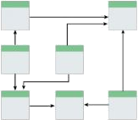
DISEÑO
Bases de Datos
MYSQL
Modelo Relacional
INSTRUCTOR LEONARDO!!!

Slide 2
TIPOS DE ENTIDADES

Slide 3
Es la representación de un objeto de la base de datos, mas conocida como TABLA la cual se ve evidenciada en un modelo relacional, esta entidad contiene atributos o campos que componen la misma.
TIPOS DE ENTIDADES
DEFINICIÓN
Entidad fuerte: es aquella que no depende de ninguna otra entidad para llenarse.
Entidad débil: es aquella que para llenarse necesita información de otra entidad. En este caso se conoce como Dato Foráneo.

Slide 4
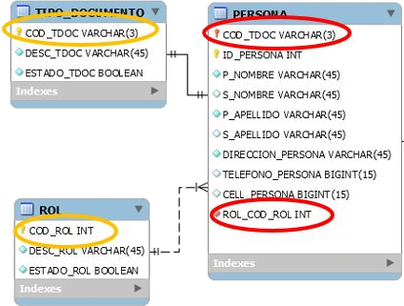
EJEMPLOS: TIPOS DE ENTIDADES
Entidad Débil
Entidad fuerte

Slide 5
TIPOS DE CARDINALIDADES

Slide 6
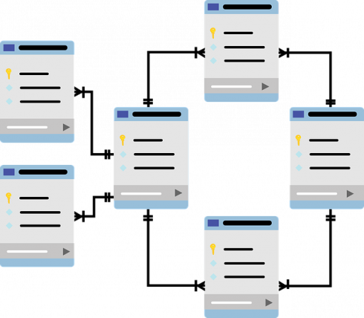
Relación: Es una asociación que existe entre dos entidades, en un MER
se distinguen tres tipos de relaciones: uno a uno (1..1), uno a muchos
(1..M) y muchos a muchos (M..M).
TIPOS DE CARDINALIDADES
DEFINICIÓN

Slide 7
EJEMPLOS: TIPOS DE CARDINALIDAD
1 a 1: uno a uno, esta relación se basa en cuando en un registro de la tabla A se relación con un solo registro de la tabla B
Entidad A
Entidad B
A
B
1
RELACIÓN
1

Slide 8
EJEMPLOS: TIPOS DE CARDINALIDAD
1 a varios: uno a varios, esta relación se basa en cuando en un registro de la tabla A se relación con varios registro de la tabla B, con la condición o la restricción que los campos o registros de B solo se relacionan con un solo campo de A
Entidad A
Entidad B
A
B
1
RELACIÓN
N

Slide 9
EJEMPLOS: TIPOS DE CARDINALIDAD
Varios a varios: esta relación se basa en cuando en un registro de la tabla A se relación con varios registro de la tabla B, y a su vez un registro de la tabla B se relaciona con varios registros de la tabla A.
Cabe aclarar que cuando se presenta esta relación se de crear una nueva entidad C que contendría las dos llaves primarias como foráneas de A y B.
Entidad A
Entidad B
B
ANTES
A
N
N
RELACIÓN
DESPUÉS
Entidad A
Entidad B
A
C
B
1
N
N
1
RELACIÓN
RELACIÓN

Slide 10
TIPO DE RELACIONES

Slide 11
Existen 2 tipos de relaciones:
TIPOS DE RELACIONES
1. Relaciones NO IDENTIFICADAS: son aquellas que al realizar la relación envía una Llave Foránea y se representa de la siguiente forma:
DEFINICIÓN
2. Relaciones IDENTIFICADAS: son aquellas que al realizar la relación envía una Llave Foránea y a su Vez Una Llave Primaria y se representa de la siguiente forma:

Slide 12
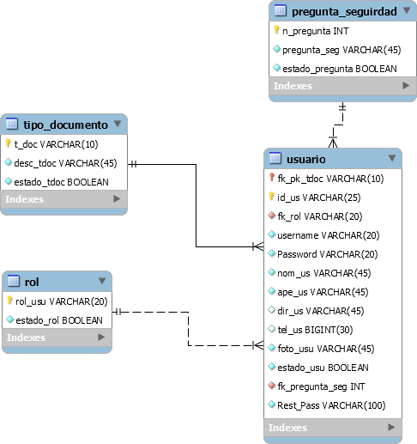
EJEMPLOS: TIPOS DE RELACIONES
Identificada
NO
Identificada
NO Identificada

Slide 13
INSTRUCTOR LEONARDO!!!

